Slide 1
몬테카를로 방법

Slide 2
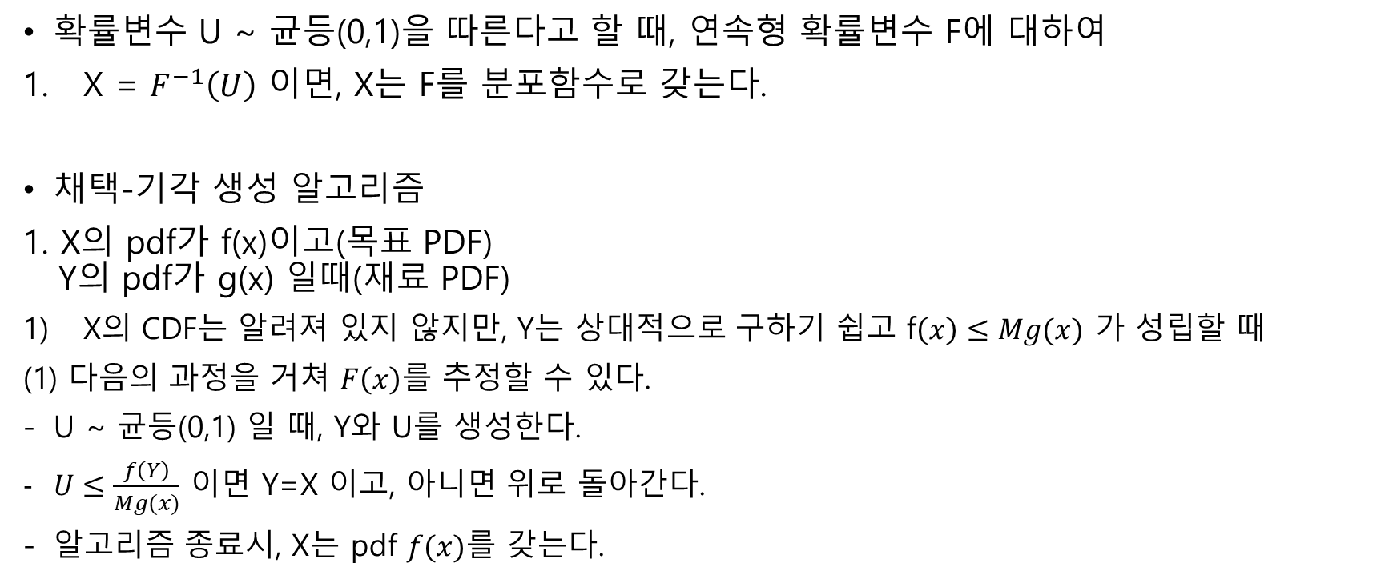
정의
확률변수 U ~ 균등(0,1)을 따른다고 할 때, 연속형 확률변수 F에 대하여
X = $F^{−1}\left(U\right)$ 이면, X는 F를 분포함수로 갖는다.
채택-기각 생성 알고리즘
1. X의 pdf가 f(x)이고(목표 PDF) Y의 pdf가 g(x) 일때(재료 PDF)
X의 CDF는 알려져 있지 않지만, Y는 상대적으로 구하기 쉽고 f$\left(x\right)≤Mg(x)$ 가 성립할 때
다음의 과정을 거쳐 $F\left(x\right)를$ 추정할 수 있다.
U ~ 균등(0,1) 일 때, Y와 U를 생성한다.
$U≤\frac{f\left(Y\right)}{Mg(x)}$ 이면 Y=X 이고, 아니면 위로 돌아간다.
알고리즘 종료시, X는 pdf $f(x)$를 갖는다.

Slide 3
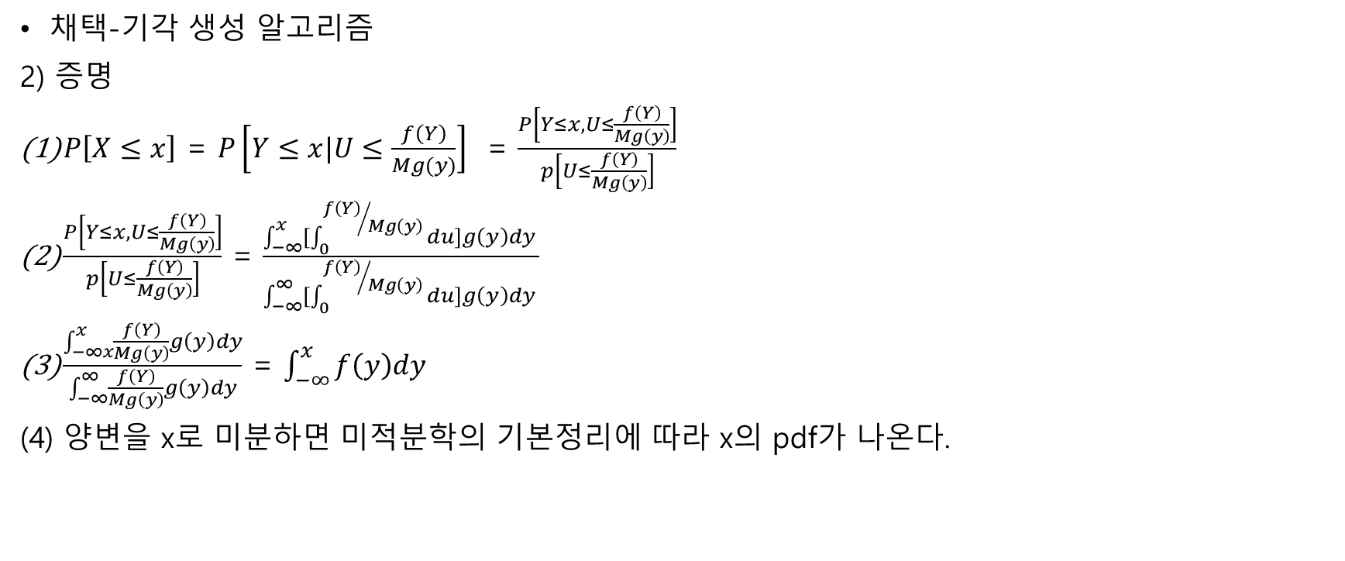
정의
채택-기각 생성 알고리즘
2) 증명
$P\left[X≤x\right]$ = $P\left[Y≤x|U≤\frac{f\left(Y\right)}{Mg(y)}\right]$ = $\frac{P\left[Y≤x,U≤\frac{f\left(Y\right)}{Mg\left(y\right)}\right]}{p\left[U≤\frac{f\left(Y\right)}{Mg\left(y\right)}\right]}$
$\frac{P\left[Y≤x,U≤\frac{f\left(Y\right)}{Mg\left(y\right)}\right]}{p\left[U≤\frac{f\left(Y\right)}{Mg\left(y\right)}\right]}$ = $\frac{\int_{−∞}^{x}{[\int_{0}^{{f\left(Y\right)}/{Mg\left(y\right)}}{du]g\left(y\right)dy }}}{\int_{−∞}^{∞}{[\int_{0}^{{f\left(Y\right)}/{Mg\left(y\right)}}{du]g\left(y\right)dy }}}$
$\frac{\int_{−∞x}^{x}{\frac{f\left(Y\right)}{Mg\left(y\right)}g\left(y\right)dy}}{\int_{−∞}^{∞}{\frac{f\left(Y\right)}{Mg\left(y\right)}g\left(y\right)dy}}$ = $\int_{−∞}^{x}{f\left(y\right)dy}$
양변을 x로 미분하면 미적분학의 기본정리에 따라 x의 pdf가 나온다.

Slide 4
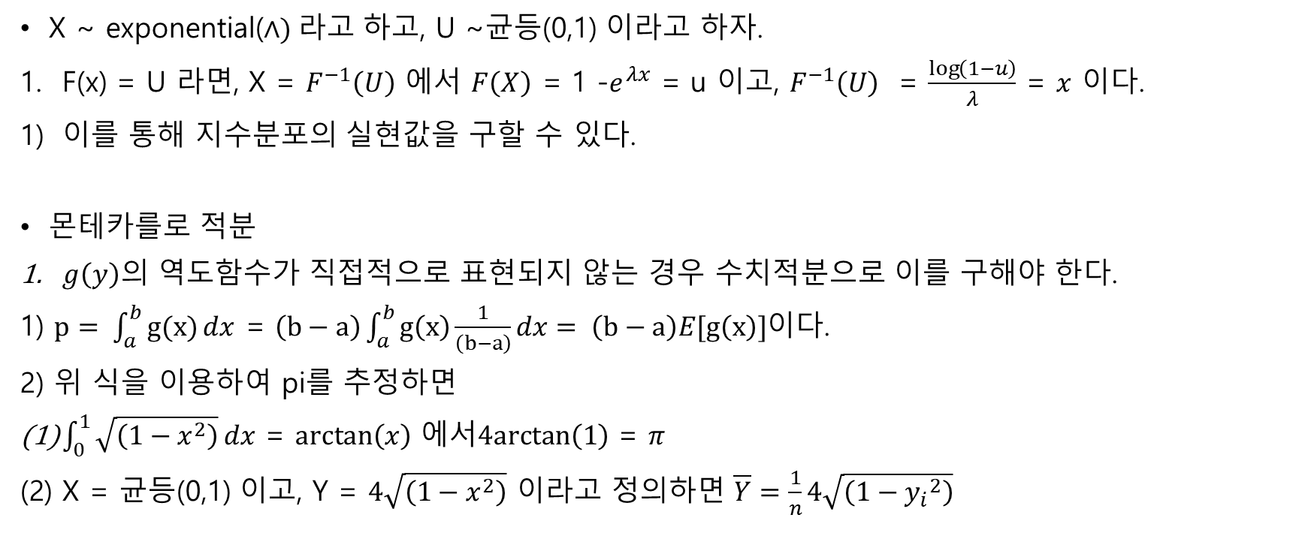
예제
X ~ exponential($∧) 라$고 하고, U ~균등(0,1) 이라고 하자.
F(x) = U 라면, X = $F^{−1}\left(U\right)$ 에서 $F\left(X\right)$ = 1 -$e^{λx}$ = u 이고, $F^{−1}\left(U\right)$ = $\frac{\log\left(1−u\right)}{λ}$ = $x$ 이다.
이를 통해 지수분포의 실현값을 구할 수 있다.
몬테카를로 적분
$g\left(y\right)의$ 역도함수가 직접적으로 표현되지 않는 경우 수치적분으로 이를 구해야 한다.
1) $p= \int_{a}^{b}{g(x)}dx$ = $\left(b−a\right)\int_{a}^{b}{g\left(x\right)\frac{1}{\left(b−a\right)}}dx= \left(b−a\right)E[g\left(x\right)]$이다.
2) 위 식을 이용하여 pi를 추정하면
$\int_{0}^{1}{\sqrt{\left(1−x^{2}\right)}}dx$ = $arctan\left(x\right)$ 에서$4arctan\left(1\right)$ = $π$
X = 균등(0,1) 이고, Y = $4\sqrt{\left(1−x^{2}\right)}$ 이라고 정의하면 $\overline{Y}=\frac{1}{n}4\sqrt{\left(1−{y_{i}}^{2}\right)}$

